Slide 1
LINGUAGEM ESTRUTURADA
Devc++
Prof. Alberson Wander Sá dos santos
Colégios Univap – Unidade centro

Slide 2
LINGUAGEM C
Criador : Dennis Ritchie – nasceu em 1941 – falecido em 2011
Com esta linguagem criaremos diversos programas computacionais, que serão compilados e executados para solucionarmos problemas diversos.

Slide 3
O que é um programa?
Nada mais é que um algoritmo traduzido para uma linguagem computacional qualquer
Basicamente um programa prevê as seguintes etapas na sua execução:
Entrada de dados
Processamento de dados
Saída
(resultados)

Slide 4
O que é uma Programação Estruturada (ou linguagem estruturada)?
Objetivo:
Desenvolver programas fáceis, eficientes e de fácil manutenção;
O programa estruturado possui 3 mecanismos básicos:
Sequências;
Condições;
e Repetições;

Slide 5
Mecanismo de SEQUÊNCIA na linguagem estruturada:
O programa desenvolvido será executado do início ao fim, ou seja, todas as linhas programadas serão executadas.
Exemplo:
Programa para cálculo da soma de 2 números informados pelo usuário

Slide 6
Mecanismos de CONDIÇÕES na linguagem estruturada:
No programa desenvolvido, algumas linhas de comandos serão ou não executadas, diante de testes condicionais diversos.
Exemplo:
Programa para exibir se um usuário é ou não maior de idade, diante de uma idade informada pelo usuário

Slide 7
Mecanismos de REPETIÇÕES na linguagem estruturada:
Trechos do programa desenvolvido poderão ser executados repetidas vezes
Exemplo:
Programa para reajustar salários de 10 funcionários
Programa para reajustar salários de N funcionários

Slide 8
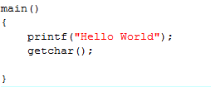
O QUE É CÓDIGO FONTE
É o programa que escrevemos, usando os termos da linguagem na qual estamos programando. Palavras em inglês, fáceis de entender o que farão.
Exemplo:
Linguagem C
Visual Basic
C#
Python
Etc....

Slide 9
O que é COMPILAR UM PROGRAMA?
O processo de compilação verifica se há ou não erros na escrita do programa, normalmente erros de SINTAXES são verificados.
Nada mais é do que converter o CÓDIGO FONTE do programa em linguagem de máquina, que o computador consiga executá-la.
Após compilado o programa, é gerado o arquivo .EXE, o qual o computador entende e consegue executá-lo.

Slide 10





Qual a diferença entre COMPILADORES e INTERPRETADORES?
hi,
how
are
you?
Olá, como está você?
Código Fonte
Compilador
Código Objeto
(*.exe)
Computador
hi,
olá,
how
como
are
está
you?
você?

Slide 11
QUANDO PROGRAMAMOS USAREMOS OS SEGUINTES TERMOS:
Termo | Descrição
Compilar | Transformar código fonte em código executável.
Rodar | É o mesmo que executar
Executar | Carregar o programa na memória e iniciar o processamento
Em execução | O programa está na memória, pode estar ou não sendo executado pelo processador
Debug | Análise linha a linha do código a procura de erro(s)
“Debugar” | O mesmo que Debug
Case Sensitive | Comandos e variáveis, quando escritos devem obedecer formato de escrita em letras maiúsculas e/ou minúsculas.

Slide 12
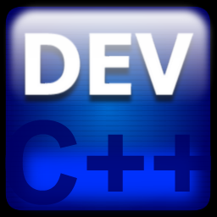
IDE (Integrated Development Environment )
Este termo nada mais é do que AMBIENTE DE DESENVOLVIMENTO INTEGRADO, ou seja, o software usado para desenvolver programas de cada uma das linguagens.
No nosso caso usaremos a IDE do DEVC++ para desenvolvermos nossos programas em linguagem C/C++

Slide 13

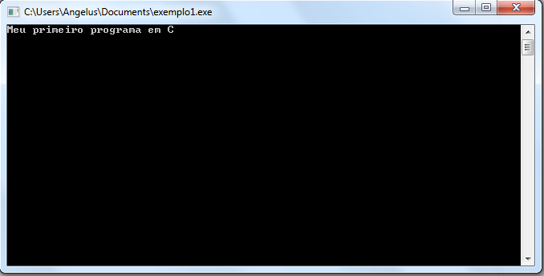
Exemplo de um pequeno programa em DEVC++:

Slide 14
Primeiros passos no DevC++: Variáveis Operadores Entrada de dados Saída de dados

Slide 15
Bibliotecas em c
Em C++, a biblioteca padrão é uma coleção de classes, funções e variáveis, escritas na própria linguagem, para facilitar o desenvolvimento de aplicações.
Também incorpora a biblioteca padrão da linguagem C.
Todas suas funcionalidades estão declaradas no espaço de nomes std.

Slide 16
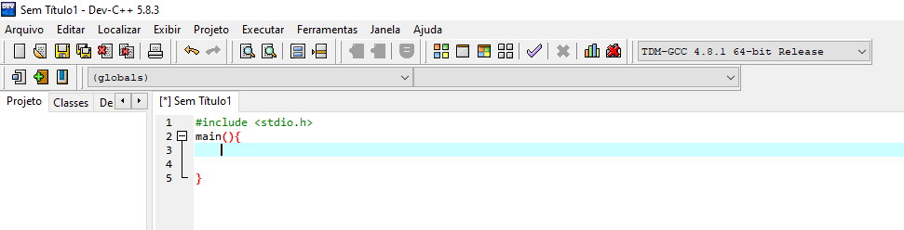
ESTRUTURA BÁSICA DE UM PROGRAMA EM DevC++
BIBLIOTECA BÁSICA PARA PROGRAMAR COMANDOS DE ENTRADA E SAÍDA DE DADOS

Slide 17
Biblioteca: stdio.h
Seu nome vem da expressão inglesa standard input-output
Significa "cabeçalho padrão de entrada/saída".
SEM ESTA BIBLIOTECA OS COMANDOS printf() e scanf(), por exemplo, NÃO FUNCIONAM

Slide 18
COMANDO #include
Este comando é usado sempre no topo do programa que será escrito e serve para incluir bibliotecas necessárias para uso dos comandos no DevC++. Ao longo do curso vou informando quais são as bibliotecas que vamos precisar
SINTAXE:
#include <nome_da_biblioteca>

Slide 19
DevC++ é uma linguagem CASE SENSITIVE
Letras maiúsculas e minúsculas fazem diferença.
Variável Soma, por exemplo, é diferente de SOMA, SoMa ou sOmA
Comando printf() não pode ser escrito de outra forma
Comando scanf() não pode ser escrito de outra forma

Slide 20
Linhas de Comentários no programa
Os comentários tornam o código fonte de um programa mais legível, o que facilita as futuras manutenções.
NÃO É UM RECURSO OBRIGATÓRIO, PORÉM AJUDARÁ BASTANTE ENTENDER NO FUTURO UM PROGRAMA DESENVOLVIDO.
Para comentar UMA LINHA usamos no início da mesma o //
Para se realizar um comentário de múltiplas linhas, basta iniciar o texto que se quer comentar com uma barra e asterisco /* e terminar com um asterisco e uma barra */, no final do bloco desejado.

Slide 21
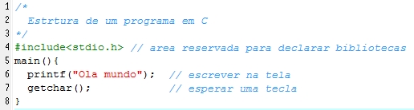
Meu primeiro programa, com linhas de comentários

Slide 22
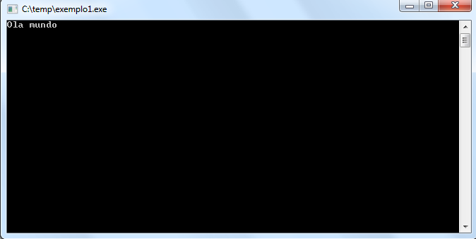
Resultado: Primeiramente grave seu programa e, em seguida, pressione f11 para compilar e executar seu programa. Veja resultado

Slide 23
Comando printf();
Este comando é usado para exibir mensagens e/ou valores de variáveis na tela para o usuário.
SINTAXE:
printf(“mensagem”);
Ou
printf(“mensagem %<tipodado>”, <variável>);
Ou
printf(“%<tipodado>”, <variável>);
ATENÇÃO: %<tipodado> NAS SINTAXES ACIMA SERÃO SUBSTITUÍDOS POR CÓDIGOS DE CONTROLES QUE MOSTRAREI MAIS A FRENTE.

Slide 24
Comando getchar();
Usado para pausar o programa, aguardando o usuário pressionar alguma tecla para continuar sendo executado;
SINTAXE:
getchar();

Slide 25
Comando return 0; (return zero)
Quando usado no módulo principal do programa main(){......} serve também para não finalizar a tela do usuário.
SINTAXE:
return 0;

Slide 26
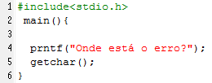
Erros de sintaxe Onde está o erro?

Slide 27
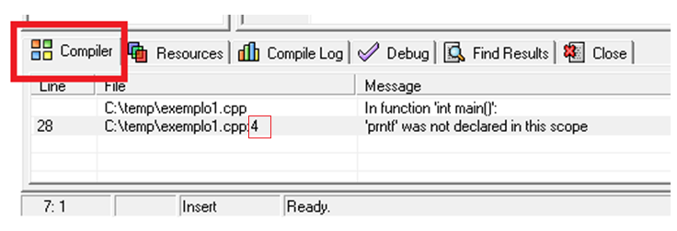
O que ocorre quando existem erros de sintaxe?
F11, ou MENU EXECUTAR >> COMPILAR & EXECUTAR
Leia atentamente a mensagem que informa qual o erro existente.
Linha onde o erro ocorreu

Slide 28
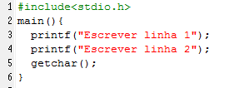
Escrevendo na tela

Slide 29
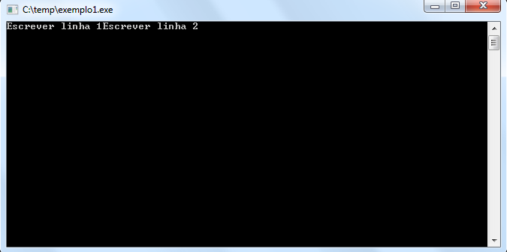
Resultado
REPARE ACIMA QUE O COMANDO print(), escrito como foi feito, não salta linha para impressão da segunda mensagem.
Por isso você pode observar o resultado acima.

Slide 30
Erros de lógica
O programa não viola as regras do C
O programa roda e não apresenta nenhum erro.
Apesar de rodar o programa não faz o que era esperado.
Estes erros podem ser difíceis de detectar.

Slide 31
O “\n” USADO NO COMANDO printf();
O uso do \n, dentro da mensagem a ser exposta, provoca salto de linha no ponto onde foi escrito:
SINTAXE:
printf(“mensagem1 \n mensagem2”);
ou
printf(“mensagem1 \n”);
printf(“mensagem2”);

Slide 32
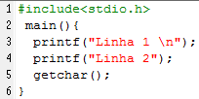
Quebras de linha

Slide 33
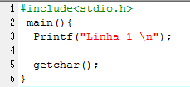
Onde está o erro?
Por que ocorreu este erro?

Slide 34

Onde está o erro?
Onde aparece o erro?

Slide 35
Variáveis
Definem um espaço de memória para armazenar dados.
Possuem tipos específicos para armazenamento de dados.
Um espaço destinado para guardar números é diferente de um espaço criado para guardar letras ou caracteres.

Slide 36
REGRAS PARA CRIAR E NOMEAR VARIÁVEIS
O nome deve uma variável em C deve começar com uma letra
Os caracteres subseqüentes devem ser letras, números ou sublinhado
O nome de uma variável não pode ser igual a uma palavra reservada nem igual ao nome de uma função declarada pelo programador ou pelas bibliotecas do C.
Variáveis com nome contendo até 32 caracteres são aceitas

Slide 37
REGRAS PARA CRIAR E NOMEAR VARIÁVEIS
Todas as variáveis devem ser declaradas antes de serem usadas.
Em resumo, OBEDEÇA AS MESMAS REGRAS ESTUDADAS NA MATÉRIA DE I.P.C.

Slide 38
TIPOS DE DADOS DE VARIÁVIES (Básicos):
char
O valor armazenado é um caractere. Caracteres geralmente são armazenados em códigos (usualmente o código ASCII).
int
Número inteiro é o tipo padrão e o tamanho do conjunto que pode ser representado normalmente depende da máquina em que o programa está rodando.

Slide 39
Tipos Básicos
float:
Número em ponto flutuante de precisão simples. São conhecidos normalmente como números reais.
double:
Número em ponto flutuante de precisão dupla.

Slide 40
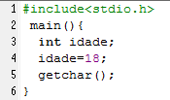
Utilizando variáveis em C. DADOS DO TIPO INTEIRO (int)

Slide 41
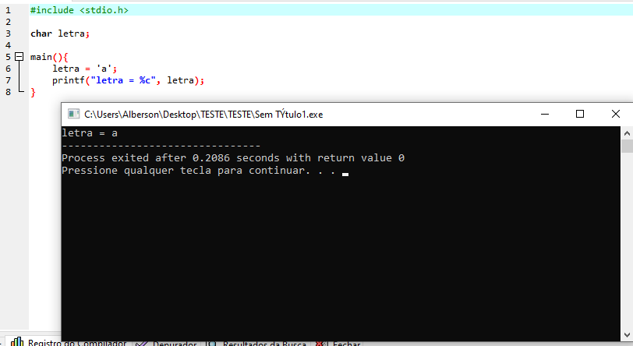
Utilizando variáveis em C. DADOS DO TIPO CARACTERE (char)

Slide 42
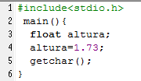
Utilizando variáveis em C. DADOS DO TIPO REAL (float)

Slide 43
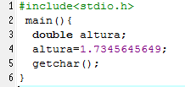
Utilizando variáveis em C. DADO DO TIPO REAL COM MAIOR APROXIMAÇÃO (double)

Slide 44
Tabela de tipos e consumo de memória
Tipo | Tamanho em Bytes | Faixa Mínima
char | 1 | -127 a 127
int | 4 | -2.147.483.648 a 2.147.483.647
short int | 2 | -32.768 a 32.767
float | 4 | Seis dígitos de precisão
double | 8 | Dez dígitos de precisão
long double | 10 | Dez dígitos de precisão

Slide 45
códigos de controle
Código | Significado
%d | int: número inteiro
%f | float: número em ponto flutuante (número real, com ponto – casas decimais)
%lf | double: número de dupla precisão, ou seja, maior número de dígitos decimais
%c | char – Caractere
%s | string: série de caracteres
%% | Coloca na tela um %

Slide 46
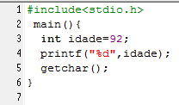
Imprimindo variáveis na tela. Imprimindo inteiros

Slide 47
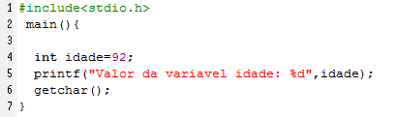
Imprimindo variáveis na tela. Imprimindo inteiros

Slide 48
Expressões Aritméticas
Operador | Descrição | Hierarquia da Operação
+ - | Soma Subtração | 3º 3º
/ * | Multiplicação Divisão | 2º 2º
( ) | Parênteses | 1º 1º
% | Resto de Divisão

Slide 49
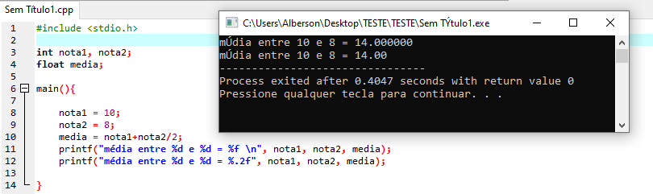
Qual o resultado do código abaixo?
Qual o tipo de erro encontrado nesse código?

Slide 50
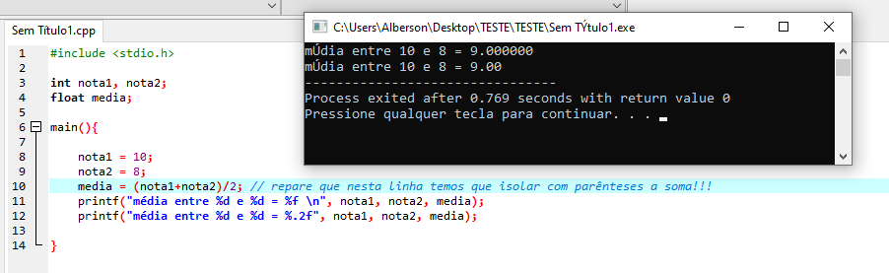
Qual o resultado do código abaixo?

Slide 51
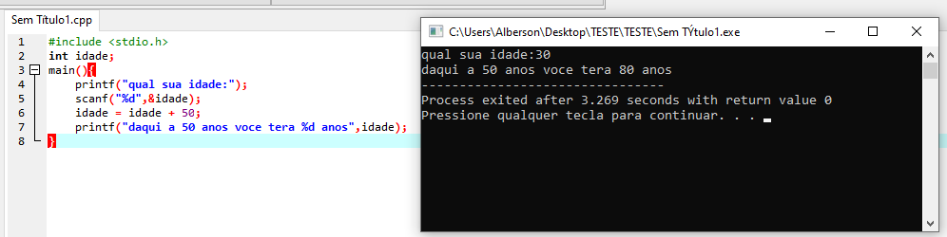
Entrada de dados inteiros Comando: scanf

Slide 52
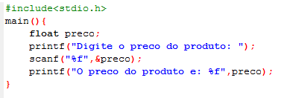
Entrada de dados Float Comando: scanf

Slide 53
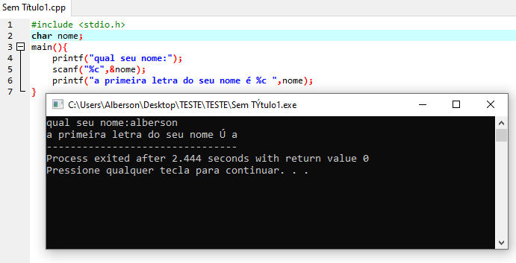
Entrada de dados char Comando: scanf

Slide 54
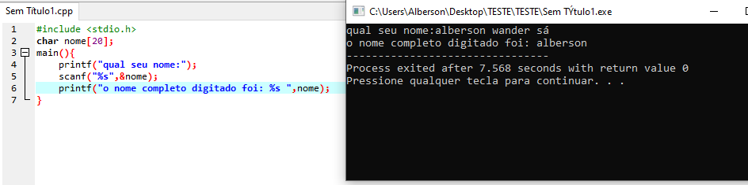
Outro exemplo de entrada de dados do tipo char Comando: scanf
ALGO ESTRANHOOOOOOOOOOOO!!!
SERÁ QUE ISSO É UM ERROOOOOO ?

Slide 55
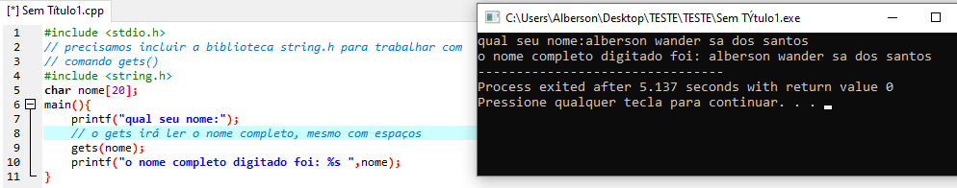
USO DO COMANDO gets() da biblioteca <string.h>
Este comando irá ler uma sequencia completa de caracteres digitados pelo usuário, mesmo que contenha espaços. NUNCA UTILIZE ESTE COMANDO PARA int, float ou double, somente use para char. Veja exemplo:
CUIDADO !!! Apesar do nome ter sido exibido conforme digitado, teríamos outro erro, caso fossemos ler dois nomes. Isso porque o nome digitado tem
mais de 20 dígitos.

Slide 56
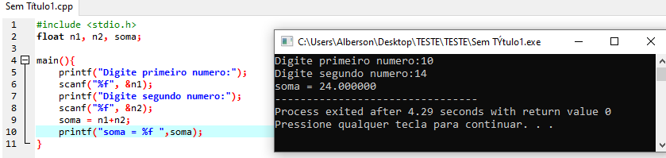
EXEMPLO: FAZER UM PROGRAMA PARA SOMAR DOIS NÚMEROS DIGITADOS PELO USUÁRIO

Slide 57
ESTRUTURA DE DECISÃO: COMANDO if()
Este comando é usado para desviar o fluxo de execução do programa
Sintaxe 1:
if (condicao){
<comandos a serem executados se teste for .V.>
}

Slide 58
ESTRUTURA DE DECISÃO: COMANDO if()
Sintaxe 2: (ESTRUTURA COMPOSTA)
if (condicao){
<comandos a serem executados se teste for .V.>
}else{
<comandos a serem executados se teste for .F.>
}

Slide 59
ESTRUTURA DE DECISÃO: COMANDO if()
Sintaxe 3: (ANINHENTOS DE if())
if (condicao1){
<comandos a serem executados se teste for .V.>
}else{
if (condicao2){
<comandos a serem executados se teste for .V.>
}else{
if (condicaoN){
<comandos a serem executados se teste for .V.>
}else{
<comandos a serem executados se teste for .F.>
}
}
}
ATENÇÃO:
PODEMOS TER A QUANTIDADE DE TESTE QUE JULGARMOS NECESSÁRIO. CUIDADO COM { }, POIS CASO FALTE FECHAMENTO DAS MESMAS SEU PROGRAMA NÃO É EXECUTADO

Slide 60
OPERADORES RELACIONAIS DO DevC++
Operador | Função | Exemplo | Resultado
> | Maior que | 5>3 | True
< | Menor que | 5<3 | False
>= | Maior ou igual | 5>=6 | True
<= | Menor ou igual | 7<=3 | True
!= | Diferente de | 5!=5 | False
== | Igual a | 5==5 | True
! | Inversor | !5==5 | false

Slide 61
OPERADORES LÓGICOS
Operador | Função
&& | .e.
|| | .ou.
! | .nao.
Operação | True/false
(2>1) && (3<5) | True
(4>=4) || (3<1) | true
(7>3) && (8 <10) | True
(7>3) && !(8 <10) | false
(4>=4 || 3<1) && 7>=3 && 7<5 | false
(!((4>=4 || 3<1) && 7>=3 && 7<5 )) | true

Slide 62
RECORDANDO RESULTADOS POSSÍVEIS DA TABELA VERDADE:
Operador | Resultado
&& | É verdadeiro se as duas condições forem verdadeiras.
&& | É falso se uma das condições for falsa.
|| | É verdadeiro se uma das condições for verdadeira.
|| | É verdadeiro se as duas condições forem verdadeiras.
|| | É falsa se as duas condições forem falsas.

Slide 63
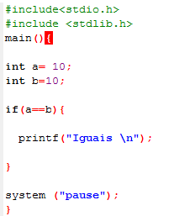
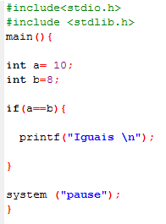
EXEMPLOS DIVERSOS:
Caso o teste seja verdadeiro
O código é executado

Slide 64
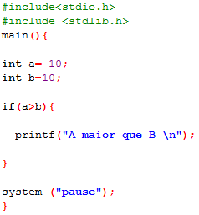
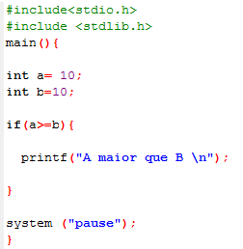
MAIS EXEMPLOS .......................
Caso a teste seja verdadeiro
O código é executado

Slide 65
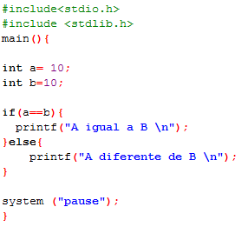
EXEMPLO DO USO DO else{ }
Caso o teste lógico seja verdadeiro
O código é executado
Caso o teste lógico NÃO SEJA verdadeiro
O código é executado

Slide 66
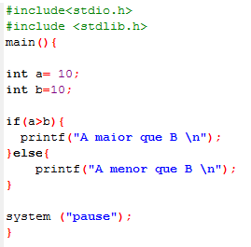
EXEMPLO else{}

Slide 67
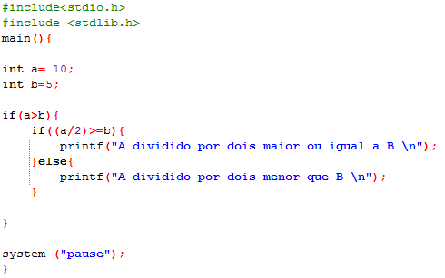
EVITE TESTES COM EXPRESSÕES, MAS É POSSÍVEL !!!!
É possível utilizar
expressões matemáticas, PORÉM O CÁLCULO DEVE SER FEITO DENTRO DE PARÊNTESES
É possível utilizar um if dentro do outro

Slide 68
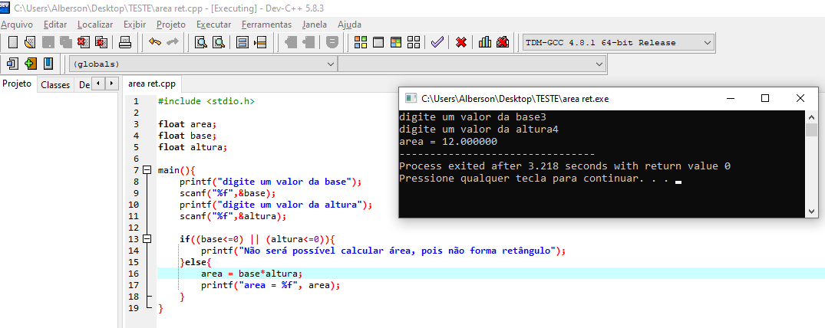
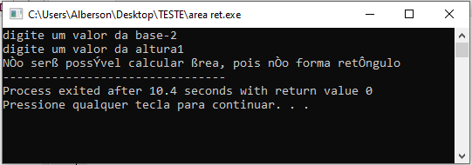
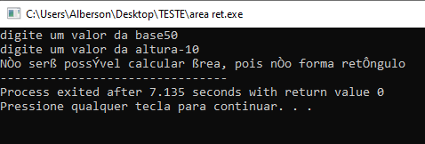
TESTES COM USO DO OPERADOR LÓGICO || (.ou.):

Slide 69
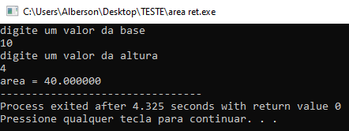
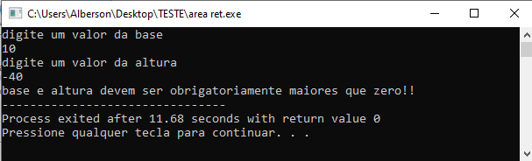
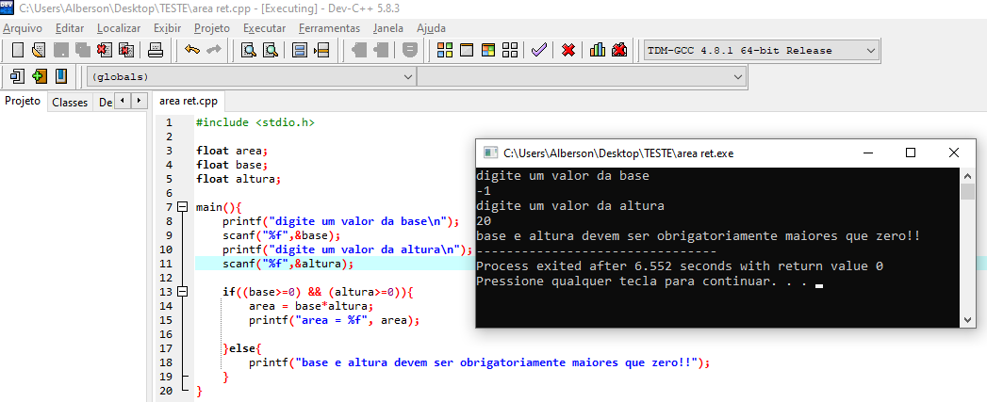
TESTE USANDO OPERADOR LÓGICO && (.e.)

Slide 70
IMPORTANTE !!!!! É NECESSÁRIO TER ATENÇÃO!!!
QUANDO USAMOS OPERADORES LÓGICOS, OS DIVERSOS TESTES REALIZADOS DEVEM SER ESCRITOS DENTRO DE PARÊNTESES ISOLADOS.

Slide 71
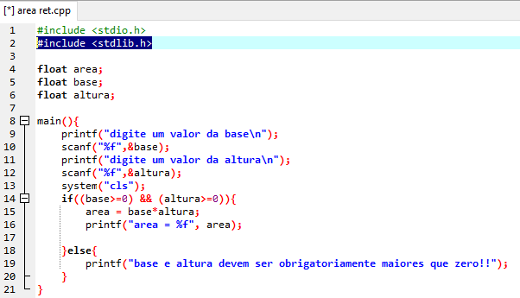
CURIOSIDADE !!!!! LIMPANDO TELA DO USUÁRIO!!!
ESTA BIBLIOTECA <stdlib.h> PERMITE USARMOS POR EXEMPLO A FUNÇÃO system(“cls”), QUE LIMPA A TELA DO USUÁRIO !!!

